Slide 1
BỐ CỤC MỘT BÀI THUYẾT TRÌNH
ThS.Họ và Tên
Võ Thanh Đồng
Kim Tấn Đạt
Phạm Chí Đức
Nguyễn Minh Đạt

Slide 2
Giới thiệu
Phần mở đầu
  - cần đạt được mục đích
Phần chính
  - Đưa ra giải pháp và góp
Phần kết
  - tóm tắt nội dung trình bày

Slide 3
PHẦN MỞ ĐẦU
Thu hút sự chú ý của người nghe
- Sử dụng một đoạn trích dẫn
- Một câu hỏi
- Một lời hứa
Tóm lược các nội dung liên quan
- Đã được trình bày
- Được đa số người nghe biết rõ

Slide 4
PHẦN CHÍNH
Phần Chính với các nội dung
  - vấn đề cần giải quyết yêu cầu công
  - ý tưởng và gỉai pháp
  - cung cấp ví dụ chứng minh
  - lợi ích khi áp dụng giải pháp
  - chương trình hành động/các việc làm cụ thể
  1 số ví dụ chứng minh

Slide 5
PHẦN KẾT
  Tóm tắt
  Kết luận cuối cùng
    - liệu còn gì bạn muốn người nghe ghi nhớ

Slide 6
CẢM ƠN SỰ CHÚ Ý QUÝ VỊ

Slide 7
  Ví dụ: sử dụng một đoạn trích dẫn khi giới thiệu Second level
    “Hàng năm, công nghệ mới luôn được phát triển và thể hiện tầm quan trọng của nó đối với cuộc sống. Các doanh nghiệp cũng thay đổi theo hướng cập nhật công nghệ thông tin và yêu cầu sự thay đổi về nhân sự giỏi công nghệ. Ngành học CNTT được coi là lĩnh vực ngày một phát triển và trở nên hữu ích cho các bạn muốn xây dựng sự nghiệp với ngành này. Vậy những lợi ích khi học ngành CNTT là gì?”

Slide 8
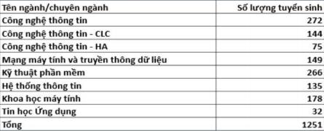
VÍ DỤ MINH CHỨNG 1 VẤ ĐỀ
Bảng thống kê kết quả năm 2020:

